Slide 1
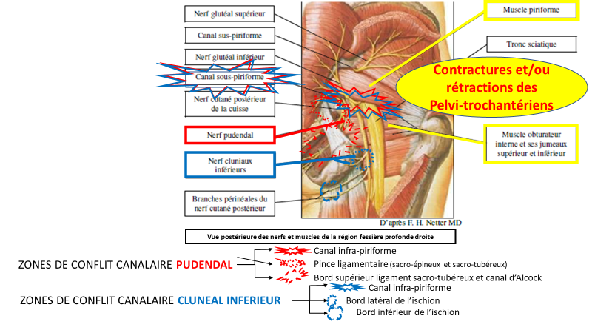
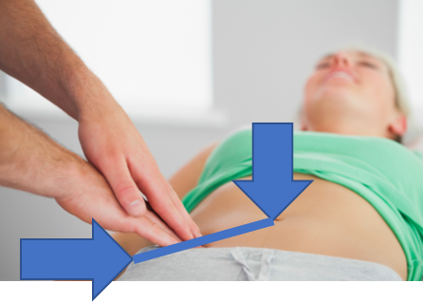
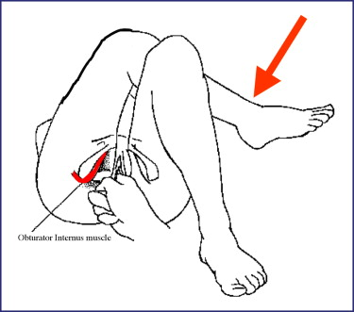
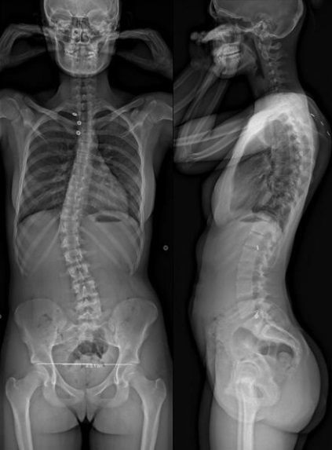
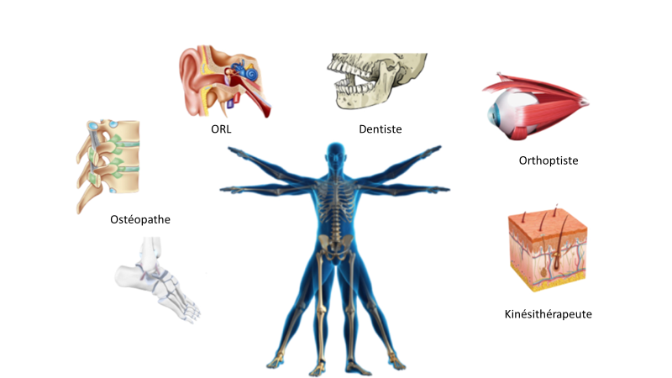
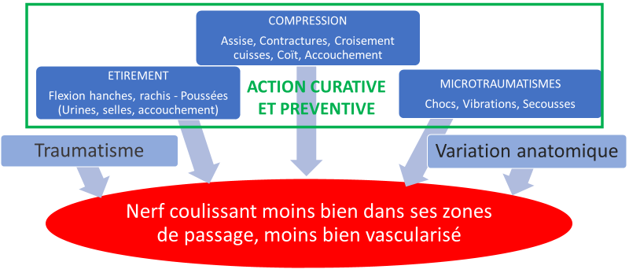
NEVRALGIES D’ORIGINE SACREE
DOULEURS PELVI-PERINEALES
CHRONIQUES
FONCTIONNELLES
---
DIAGNOSTIC
---
Dr HENRY – CHRU et IRR
Talon Geoou Contro-Latéral
Rotation interne en procubitus
+ palpation
Douleurs neuropathiques
Allodynie, Hyperpathie, Corps étranger endocavitaire (vagin ou rectum, NFCP)
Intensification de la douleur durant la journée, Prédominance d’un côté
Apparition après défécation, rapport sexuels, Douleur intense à la pression de l’épine sciatique, Données EMG pour cas particuliers exclusivement

Slide 2
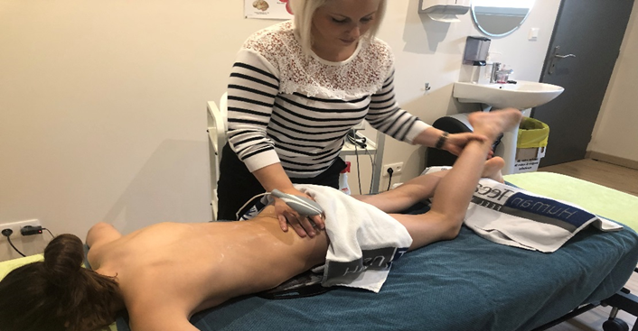
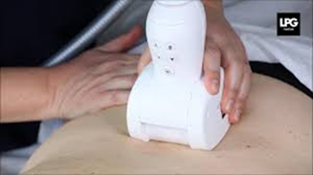
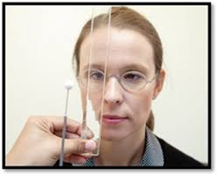
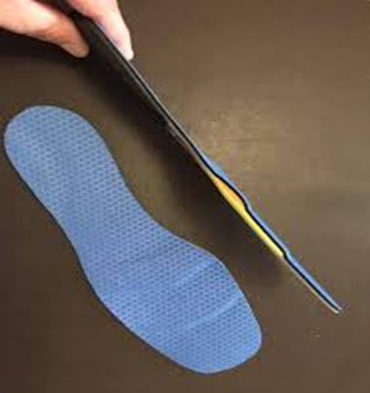
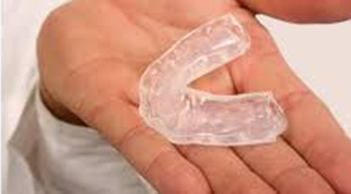
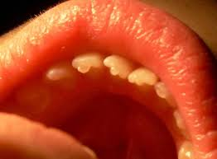
TRAITEMENT ETIOLOGIQUE
DOULEURS PELVI-PERINEALES CHRONIQUES FONCTIONNELLES
TRAITEMENT
---
Dr HENRY – Service de Rééducation CHRU – Hôpital d’Adultes
03 83 15 41 96 – 03 83 15 36 69
MESURES PROPHYLACTIQUES
Etirement, compression, secousses
COMPENSATION DU SYNDROME DE DEFICIENCE POSTURALE
TRAITEMENT SYMPTOMATIQUE
AUTOREEDUCATION
PARCOURS DE SOINS

